Slide 1
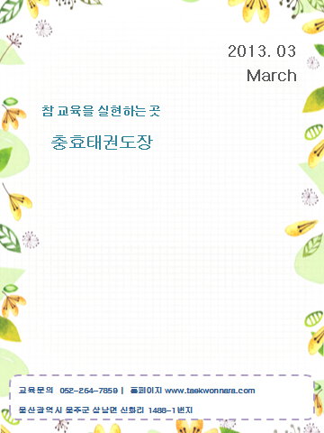

Slide 2
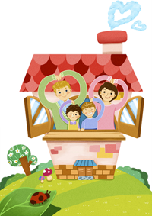
 | 인사말
 | 3월을 맞아 가정에 인사 드립니다. 새 학년을 맞아 우리 아이들 새 선생님과 낯선 친구들로 인해 조금은 긴장하고 조금은 어리둥절한 그런 3월입니다. 덩달아 부모님도 마음이 들뜨는 달이기도 하고요. 방학 동안 충전된 에너지로 우리 친구들 새 학년도 지혜롭게 맞이할 거라 생각됩니다. 150여년전 서부개척민 80여명이 캘리포니아산맥을 넘다 눈보라를 맞아 계곡에 갇히게 되었습니다. 젊은 독신남자 15명을 제외하고 어린 아이부터 늙은 노인까지 모두 가족단위였다고 합니다.
 | 이듬해 봄 이들이 구조 됐을 때 독신 청년은 3명만 구출되고 가족들은 노인들이 많은데도 60%가 살아남았다고 합니다. 이 사건을 분석한 인류학자는 “가족은 생존의 보증수표”라고 말을 했습니다. 힘든 상황에서 가족은 서로를 격려하며 생존할 힘을 주고받지만 청년들은 젋은 나이에도 불구하고 생존할 의지와 힘을 그 누구에게도 받지 못했다는 것입니다. 힘이 들고 지칠 때, 털썩 주저앉고 싶을 때 우리 아이들을 보며 힘을 되찾으시는 부모님. 동네전체가 한 아이를 키운다고 했습니다. 부모님 뒤에서 저희 태권도장도 힘이 되어 드리겠습니다. 바르고 힘차게 그늘 없이 자랄 수 있도록 열심히 뛰는 3월 되겠습니다. 감사합니다.

Slide 3


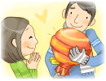

 | 2013. 03월
 | 1. 3월 1일 < 삼일절 >
 |  | 가. 삼일절의 의미 1919년 3월 l일, 한민족이 일본의 식민통치에 항거하고, 독립선언서를 발표하여 한국의 독립 의사를 세계만방에 알린 날을 기념하는 날. 나. 3·1운동 일본 식민지 지배하의 한국에 1919년 3월 1일을 기하여 일어난 범 민족 항일독립운동.1919년 3월 1일 정오를 기하여 우리민족은 일본 제국주의의 압박에 항거함과 동시에, 전세계에 우리민족의 자주독립을 선언하고 총궐기하여 평화적 시위를 전개한 날이다.
 | 2. 3월 5일 < 경칩 >
 |  | 가. 시 기 : 경칩(驚蟄) - 우리나라 24절기의 하나로 우수와 춘분 사이 나. 특 징 날씨가 따뜻해서 초목의 싹이 돋고, 동면하던 동물이 땅속에서 깨어 꿈틀거리기 시작한다. 다. 속 담 : 우수, 경칩에 대동강 물이 풀린다. 라. 풍 습 : 개구리 알 먹기, 단풍나무 수액 마시기, 보리 싹 성장상태로 풍흉 점치기
 | 3. 3월 14일 < 화이트데이 >
 |  | 가. 의 미 매년 3월 14일, 남자가 여자에게 사랑을 고백하는 게 특별한 건 아니지만 우리나라에서는 사랑을 고백한 여자의 마음을 남자가 받아들일 것인지를 결정하는 의미로 해석된다. 물론 연인 사이에는 발렌타인 때 받은 선물에 답례하는 날이다.
 | 4. 3월 20일 < 춘분 >
 |  | 가. 시 기 춘분(春分) - 경칩과 청명 사이에 드는 24절기의 하나 나. 특 징 낮과 밤의 길이가 같고 기온이 급격히 올라가며, 한 해의 농사가 시작됨. 다. 속 담 2월 바람에 김칫독 깨진다, 꽃샘에 설늙은이 얼어 죽는다. 라. 절기음식 당귀나 숙지황 끓인 물을 먹고 기름진 음식은 피한다.

Slide 4

엄마의 언어 습관이 아이에게 미치는 놀라운 영향
아이의 말투 때문에 고민하는 엄마들이 많다. 초등학교 5학년인 딸이 입만 열면 짜증난 말투로 이야기하고, 걸핏하면 땅이 푹 꺼지도록 한숨을 쉬는 버릇이 있다며 속생해하는 엄마가 있었다. 상담을 하러 온 그 엄마에게 딸과 나누는 일상적인 대화 내용을 녹음해서 들어볼 것을 권했다. 딸의 말투 이전에 엄마의 말투는 어떤지, 혹시 아이의 말투와 닮지 않았는지 한번 살펴보라고 일러주었다. 그로부터 3개월 정도 지났을 무렵, 그 엄마가 다시 상담실을 찾아왔다. 내가 권해준 방법대로 딸과 나누는 대화를 녹음해서 아무도 없을 때 혼자 들어보았다고 한다. 녹음된 내용을 들으며 아이 엄마는 눈물을 흘렸단다. 거기엔 자신이 그토록 싫어했던 딸의 말투와 똑 닮은 또 하나의 목소리가 섞여 있었던 것이다. 그날부터 그녀는 말투를 바꾸기 위해 의도적으로 노력을 해나갔다는데, 신기한 것은 그녀가 자신의 말투를 바꾸기 위해 노력을 하자 딸의 말투도 부드러워졌다는 사실이다.
우리 사회에서 가장 유명한 사람이면서 존경받는 인물인 안철수 원장은 사람들을 대할 때 항상 존댓말을 쓰는 것으로도 유명하다. 자기 아랫사람들에게도 늘 존댓말을 쓰는 그는 존댓말 쓰는 게 그냥 습관이라고 말한다. 그 습관의 시작은 안 원장의 어머니에게서 비롯되었다. 그의 어머니는 안 원장이 아주 어렸을 때부터 자식들에게 존댓말을 썼단다. 어머니의 존댓말은 일상생활 속에 자연스럽게 스며들어 있었다. 자식을 대할 때마저도 존중과 배려의 마음을 담아 존댓말을 쓰는 어머니의 언어 습관이 그대로 안 원장에게 전해진 것이다.
미국의 심리학자 버넷은 부모의 언어습관이 아이에게 그대로 이어진다는 사실과 함께 아이의 자존감에도 상당한 영향을 미친다는 사실을 강조한 바 있다. 또한 그는 부모의 언어 표현이 긍정적일 때 아이가 '긍정적 독백'의 습관을 가지게 된다고 했다. 이를테면 어려운 순간을 맞았을 때 '나는 할 수 있어. 내게는 이 어려움을 헤쳐 나갈 힘이 있어' 등의 말로 스스로에게 긍정적인 메시지를 건넨다는 것이다. 반면에 부모로부터 부정적인 언어 표현을 듣고 자란 아이는 힘든 일이 생기면 '난 안 돼', '내가 하는 일이 늘 그렇지 뭐' 하는 식으로 자포자기한다.
우리나라 엄마들은 부정적으로 말하는 언어 습관에 길들여져 있다. 예컨대 '~ 하는 게 어떠니?'라는 말보다 '왜 ~하지 않니?'라고 말하고, '~할래?'가 아니라 '~하면 안 되니?'로 말하는 것도 우리나라 엄마들의 특징이다. "이번 시험 못 보면 게임기 갖다 버릴 거야" 등은 평소 아무렇지 않게 쓰는 협박성 발언이다. 상담을 하러 오는 엄마들이 약속이나 한 듯 고민 끝에 덧붙이는 말이 있다. "모두 저 잘되라고 하는 말인데 왜 그걸 모르는지 답답해요"라는 하소연이다. 사실 이 말은 아이들이 가장 듣기 싫어하는 말 중의 하나다. '입술 30초, 가슴 30년'이라는 말이 있다. 짧은 말 한마디가 듣는 이에게 30년 가는 상처를 줄 수 있다는 의미다. 그 대상이 하물며 사랑하는 내 자식이라면 어떻겠는가. 자녀교육에서 가장 효과적인 방법은 부모가 '롤모델'이 되는 것이다. 언어 습관은 특히나 그러하다는 사실을 잊지 말자.

Slide 5
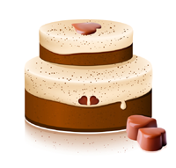
건강
스트레스를 받으면 왜 단음식이 당길까?
 | 우리의 몸은 당을 필요로 한다. 일반적으로 식사를 할 때 혈당이 오르게 되는데, 혈당은 인슐린이라는 호르몬에 의하여 글리코겐의 형태로 인체에 저장된다. 우리의 몸은 저장 된 당을 필요할 때마다 꺼내어 쓴다. 주목할 점은 당이 근육의 움직임을 통해서만 소모되는 것이 아니라는 것. 우리의 뇌와 신경 또한 당을 필요로 한다. 굳이 몸을 움직이지 않아도 신경을 쓰거나 머리를 쓰게 되면 시간당 약 6g 정도의 당이 소모된다. 특히 갑자기 심한 스트레스를 받거나 순간적으로 감정의 소모가 극심해 지면 우리의 뇌와 신경은 평소보다 10배나 많은 양의 당을 소모하게 된다.
스트레스로 몸에 축적되어 있던 당이 모두 소진 되어버리면 신체는 이를 '비상사태'로 인식하고 '비상사태! 빨리 당을 보충하라'는 신호를 보낸다. 스트레스를 받고 갑자기 도넛, 초콜릿, 아이스크림 등의 단음식이 먹고 싶을 때가 바로 이 순간인 것이다. 하지만 갑자기 많은 양의 당분을 섭취하게 되면 혈당이 급격히 오르내려 오히려 불쾌감을 느끼게 된다. 여성들이 무엇에 홀린 듯 단 음식을 먹은 뒤 금세 언짢은 기분을 느끼며 후회는 것이 바로 이런 연유이다. 또한 체중에 민감한 여성들에게 스트레스로 인한 폭식은 자책과 후회를 부르는 주원인. 리셋클리닉 박용우 원장은 "스트레스와 폭식의 악순환에서 벗어나기 위해서는 초콜릿이나 과자 등의 가공식품이 아닌, 몸에 이로운 대체재를 찾는 것이 바람직하다. 우리 주위에는 과자 이외에도 스트레스 해소에 좋은 음식이 많다"고 조언한다.

Slide 6
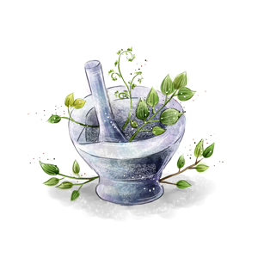
건강
스트레스 해소에 좋은 음식은?
▪ 대추차 대추차는 스트레스를 완화시킬 뿐만 아니라 불면증을 해소해주는 천연 신경안정제로도 많이 쓰인다. 다만 속이 답답하거나 더부룩한 상태, 몸에 열이 많은 경우에는 자제하는 것이 좋다. ▪ 호두 호두는 뇌를 맑게 해주고 신경을 안정시켜 준다. 호두에 들어있는 리놀산은 스트레스로 지친 뇌를 청명하게 회복시켜 준다. 또한 스트레스로 인한 편두통이나 정서불안, 이유 없이 가슴이 두근거리는 증상에도 효과적이다.
▪ 허브 허브는 스트레스로 인한 긴장된 신경과 몸을 완화시키는데 그만이다. 캐모마일과 라벤더는 긴장을 풀어주고 피로회복을 돕는다. 또한 근육통을 완화시켜 주며 숙면에 효과적이다. 스트레스를 받을 때 허브 차를 내려 마시거나 허브 향을 맡는 것이 좋다.
일이 안 풀린다고 먹고, 늘어난 체중에 스트레스 받는다고 또 먹고… 좀처럼 벗어나기 힘든 스트레스와 단 음식의 악순환에서 벗어나기 위해서는 스트레스도 지혜롭게 풀 줄 아는 영민함이 필요하다.

Slide 7
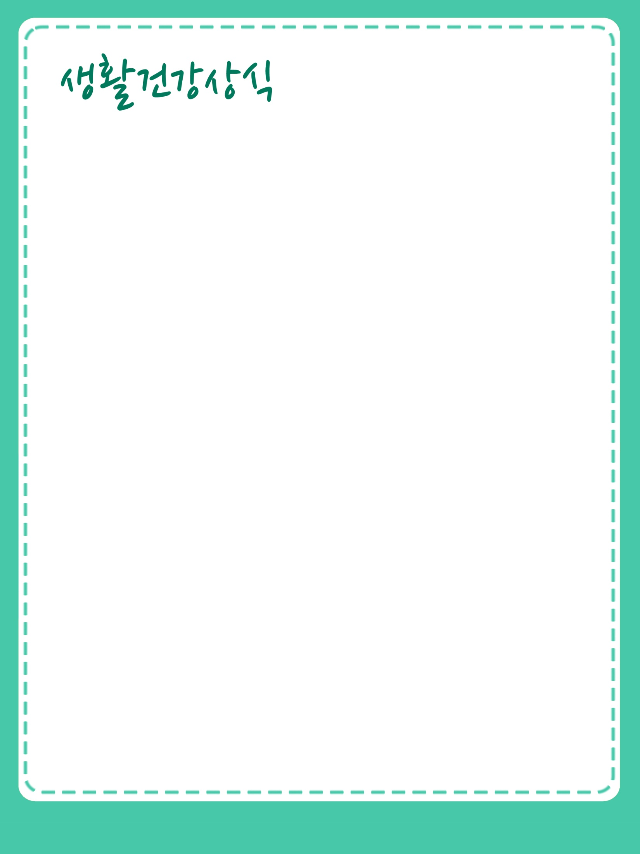
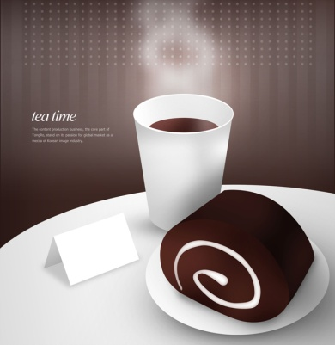
커피믹스=돼지목살급 지방
커피의 쓴맛을 완화하기 위해 넣는 커피크리머와 뜨거운 물을 부어 바로 마실 수 있는 커피믹스가 각각 돼지고기 삼겹살과 목살 수준의 지방을 함유하고 있는 것으로 나타났다. 게다가 함유한 지방의 대부분이 혈중 콜레스테롤을 높이는 포화지방인 것으로 드러났다.
서울대 식품영양학과 황금택 교수팀은 국내 시판 중인 커피크리머 14개 제품과 커피믹스 11개 제품의 지방포화지방 함량을 조사한 결과 이같이 드러났다고 13일 밝혔다. 연구 결과는 ‘한국식품영양과학회지’ 최근 호에 발표됐다.
14개 커피크리머의 지방 함량 비율은 15.4∼28.5%였다. 지방 함량이 25%를 넘는 것이 9개였고, 1개 제품은 돼지고기 삼겹살의 지방 함유 비율(28.4%)과 비슷한 수준이었다. 11개 커피믹스의 지방 함량은 1개 제품(7.7%)을 제외하곤 모두 10%를 넘었다. 이는 돼지고기 목살의 지방 함량(9.5%)과 맞먹는 것이다.
커피크리머와 커피믹스는 함유된 지방 중 포화지방이 차지하는 비율도 높았다. 커피크리머는 전체 지방 중 포화지방 비율이 90% 이상인 것이 14개 중 12개에 달했다. 커피믹스는 11가지 제품 모두 포화지방 비율이 99% 이상이었다. 이는 닭고기(약 29%)와 쇠고기(40%)의 포화지방 비율보다 높은 것이다.
서울성모병원 가정의학과 김경수 교수는 “상온에서 굳어지는 포화지방(굳기름)은 혈중 콜레스테롤과 중성지방 수치를 높이는 해로운 지방”이라고 말했다. 콩기름옥수수기름 등 식물성 기름은 대체로 혈관에 이로운 불포화지방 비율이 높지만 팜유코코넛유 등 식물성 기름이면서도 포화지방 비율이 높은 것도 있다.
황 교수는 “시중에서 판매되는 커피크리머와 커피믹스는 지방 구성 비율로 볼 때 코코넛유나 팜유를 사용했을 것으로 보인다”고 말했다. 의무 사항은 아니지만 성분 표기를 하지 않은 제품이 많았다. 커피크리머는 14개 제품 중 9개, 커피믹스는 11개 제품 중 3개가 제품 박스의 영양성분표에 지방 함량을 표시하지 않았다.

Slide 8
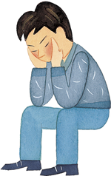
교육
초중고생 105만명 정신건강 경고등…22만명은 ‘심각’
초등학교 때 '전교 1등'으로 통하던 정우(가명)는 중학교 3학년에 진학하는 지금 학교에서도, 집에서도 골칫거리다. 수업시간에는 '그래, 어디 한번 떠들어 봐라'는 표정으로 늘 삐딱하게 앉아있거나 잡담을 해 선생님 속을 긁기 일쑤다. 숙제는 안 한다. 수행평가 과제도 제때 낸 적이 없다. 정우를 이렇게 만든 것은 초등학교 시절의 과도한 '학습 노동'이었다. 초등학교 5~6학년 때 수학 단과학원을 다니면서 중2 과정까지 떼고, 숙제 많기로 이름이 난 영어학원과 논술학원까지 다녔다. 성적도 좋았고, 잘 따라가는 것처럼 보였지만 힘에 부쳤던 정우는 결국 6학년 때 공부를 손에서 놔버렸다. 기대했던 아들이 변해가는 모습을 이해하지 못하는 부모님과는 갈등만 깊어지고 있다.
서울 송파구 한 중학교의 김모 교사는 "초등학교 때부터 심하게 선행학습을 한 아이들이 중학교 올라와서는 확 지치면서 손도 못 댈 정도로 꺾이는 경우를 심심찮게 봐왔다"며 "이런 경우 인성까지 돌변하기도 한다"고 말했다. 5년 전 서울 강남의 한 중학교 재직 당시 담임을 맡았던 우재(가명ㆍ당시 1학년)가 그랬다. 입학 당시 이미 고 1 수학을 끝낸 우재는 1학기 내내 영재학교와 경시대회 시험을 준비하느라 새벽까지 학원에서 공부했다. 그러나 시험에서 번번이 좌절하면서 2학기부터는 될 대로 되라는 식으로 엇나갔다.
 | 결국 나쁜 친구들과 몰려다니며 음주와 흡연을 일삼는 '문제아'가 됐다. 교수였던 부모는 이혼 직전까지 가는 등 가정도 파탄에 이르렀다고 한다. 김 교사는 "우재처럼 심각한 경우가 한 학년에 3~4명 정도 있었다"며 "이처럼 심각하진 않아도 수업시간에는 딴짓하고, 쉬는 시간에는 학원 숙제를 하는 등 학교 생활이 엉망인 경우는 더 많다"고 말했다. 지나친 선행학습에 아이들이 병들고 있다. 2000년대 초반 특목고 열풍이 불면서 초등학생까지 선행학습 과열에 사로잡혔다. 최근 특목고 인기는 주춤하고 있지만, 여전히 초등학교 6학년이 고1 수준의 '정석'을 공부할 정도로 선행 정도가 심하고 영어 사교육은 시작연령이 더욱 낮아지고 있다.

Slide 9
교육
초중고생 105만명 정신건강 경고등…22만명은 ‘심각’
많은 이들이 선행학습의 폐해를 말하지만 학교시험과 대입 경쟁을 위해 안 할 수가 없다는 이들이 많다. 윤종희 배화여고 교사는 자신이 치렀던 1994년 수능과 2012년 수능 외국어영역의 어법 문제를 비교하면서 "수능을 보면서 문제가 어렵다고 느꼈는데 2012년 문제를 보면 어떻게 아이들이 저렇게 길고 어려운 지문을 읽고 문제를 푸는지 입이 딱 벌어졌다"고 말했다. 김혜남 문일고 교사도 "고교 영어의 경우 어휘와 제시문 등이 어려워져 순진하게 학교 진도에 맞춰 교과서만 공부해 온 학생들은 뒤처질 수밖에 없다"며 "일부 학교는 1학년 시험문제의 70~80%를 3학년 EBS교재에서 내기도 한다"고 말했다. 김모 교사는 "최상위권 학생들 중에는 선행학습이 필요한 아이들이 있지만, 대부분 학생은 선행학습을 소화하지 못한 채 시간만 버리다 '학교 진도라도 열심히 할 걸'하고 나중에 후회하는 경우가 생긴다"며 안타까워했다.

Slide 10

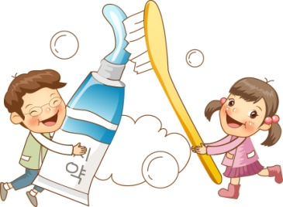
칫솔 살균, 전자레인지에 돌려도 효과 있다
입속 세균을 없애려면 양치질을 꼼꼼히 하는 게 우선이지만 그만큼이나 중요한 게 칫솔 보관과 양칫물의 온도다. 최근 연구결과를 보면 칫솔은 가정에 있는 전자레인지로도 쉽게 살균효과를 기대할 수 있으며, 양치 후에는 따뜻한 물로 씻어내는 게 입 냄새를 줄이는 데 효과적이다.
◇ 칫솔 살균, 말려서 주 1~2회 전자레인지에 돌리면 효과
= 사실 아무렇게나 보관한 칫솔은 '세균막대기'나 다름없다. 보관법을 제대로 지키지 않으면 세균으로 오염된 칫솔을 반복적으로 사용함으로써 입속 세균을 늘리는 꼴이 된다.
보통 칫솔에 남아있는 세균을 없애기 위해 오존이나 자외선을 이용한 칫솔 살균기를 사용하지만, 가정에서 흔히 사용하는 전자레인지가 이를 대신할 수도 있다.
3일 영동대 치위생과 지윤정 교수가 최근 한국치위생학회지에 발표한 '전자레인지(Microwave)를 이용한 칫솔 살균효과' 논문을 보면 칫솔을 24시간 건조한 후 1분간 전자레인지에 돌리면 평균 98%의 살균효과가 나타나는 것으로 조사됐다.
지교수는 논문에서 "마이크로파를 이용한 가정용 전자레인지를 이용해 간단하고 편리하게 칫솔 세균 수를 줄일 수 있었다"고 설명했다.
마이크로파 살균은 현재 식품 살균에도 널리 쓰이고 있는 방법으로, 구성 분자를 상호 충돌시켜 발생한 마찰열에 의해 미생물이 사멸되는 원리다. 이번 실험 결과 칫솔에 남아있는 세균 수는 30초 및 1분 살균 후에 현저하게 감소했고, 특히 24시간 건조 후 1분간 살균했을 때의 살균효과는 98%로 가장 높았다.
다만 강한 마이크로파에 의해 칫솔의 물리적 성질이 변할 수 있는 만큼 매일 사용하는 것보다는 주 1~2회 정도 살균이 바람직한 것으로 평가됐다.
이런 살균 외에 칫솔의 건조도 매우 중요한데 햇볕이 잘 들고 바람이 통하는 창가에서 완전히 말리는 것이 좋고, 아무리 살균을 잘 하더라도 3개월에 한 번씩은 칫솔을 교체해서 사용해야 한다.
◇ 양치 후 따뜻한 물로 헹구면 입 냄새 줄어
= 양치를 할 때는 찬물보다 따뜻한 물로 입을 헹구는 게 입속 세균도 줄이고 입 냄새도 줄이는 데 도움이 되는 것으로 나타났다.
강릉영동대학 치위생과 최우양,김현숙 교수 연구팀이 내놓은 '잇솔질 후 양칫물 온도가 구취에 미치는 영향' 논문을 보면 치약의 세정제 성분이 따뜻한 물에서 잘 녹아 양치질 효과가 높은 것으로 분석됐다. 이는 결과적으로 입속 세균막 지수를 낮춰 입 냄새를 줄이는 효과도 관찰됐다.
입 냄새는 각종 입속 세균에 의해 분해되면서 생성되는 휘발성 황화합물이 활성화돼 나타나는데 이는 온도와 밀접한 관련이 있다는 게 연구팀의 설명이다. 따뜻한 물에 세제를 풀어 빨래를 하면 찬물에 하는 것보다 효과적인 것처럼 양치할 때도 치약의 세정제 성분이 따뜻한 물에 더 잘 녹아 치태가 잘 씻긴다는 것이다.
실험에서 연구팀은 양칫물의 온도를 찬 물(20℃), 미지근한 물(35℃), 따뜻한 물(50℃)로 설정하고 입속 세균막 지수와 입 냄새 정도를 측정했다. 그 결과 찬물로 양치했을 때는 세균막 지수가 평균 22.8점 줄었는데 따뜻한 물로 양치했을 때는 평균 31.3점이 줄었다. 입 냄새 정도 역시 찬물로 양치했을 때는 9.7점이 줄어든 반면 따뜻한 물로 양치했을 때는 13.2점이 줄어든 결과를 나타냈다.
물론 양치할 때 치아 구석구석은 물론 혀 안쪽과 천장, 볼 안쪽도 꼼꼼히 닦으면 입 냄새를 없애는 데 더욱 효과적이다.

Slide 11

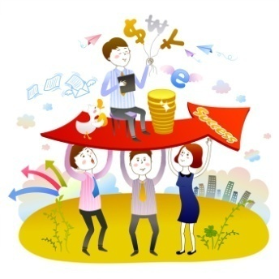
2013년 새 해 부자 되는 방법
1. 먼저 저축하고 나중에 써라.
생활비를 쓰고 난 후 저축하는 것과 먼저 저축한 뒤 생활비를 쓰는 것에는 큰 차이가 있다. 비상시를 대비해 이 정도는 남겨둬야지 생각하지 말고 은행잔고 몇 만원만 남겨놓고 저축하자. 남아 있는 잔고가 얼마 되지 않을 때는 저절로 아끼게 된다.
2. 싸니까 사도 괜찮겠지 하는 생각을 버려라.
싼 물건을 보면 덥석 사버리는 경우가 있다. 사고 나면 싸게 샀으니 돈 벌었구나 하며 좋아하게 되지만, 싸게 샀어도 꼭 필요한 물건이 아니었다면 허튼 돈을 쓰게 된 것이다.
3. 절세상품을 최대한 활용하라.
소득이 있는 곳엔 반드시 세금이 따라붙게 마련. 자신의 손에 쥘 수 있는 돈은 세금을 제외한 금액이기 때문에 금융상품을 선택할 때는 항상 세후 수익을 비교해야 한다. 비과세 상품과 세금우대 상품을 눈여겨 보자.
4. 은행을 버리자
각종 수수료, 게다가 금리는 너무 낮다. 세금 떼고 물가상승률을 감안해 보면 분명 실질금리는 마이너스다. 이제는 은행을 떠나 2금융권에 관심을 가져라.
5. 신용카드는 없다고 생각하라
신용카드는 외상거래라는 특성상 과소비로 치달을 위험이 상당하다. 실제로 한 심리학 보고서에 따르면, 신용카드를 사용할 때의 구매금액은 현금 사용 시보다 2배가 넘는다고 밝혔다. 따라서, 자기통제력이 떨어진다고 생각하면 아예 신용카드를 만들지 말라. 그 대신 체크카드를 만들어도 불편함은 전혀 없을 것이다.
6. 모으는 기간은 짧게, 굴리는 기간은 길게 잡자.
재테크의 초기단계는 '종자돈'을 만드는 것이다. 그러나 한꺼번에 너무 많이 모으려 욕심을 부리면 손해다. 목돈을 만드는 기간은 3년이면 충분하다.
7. 공과금을 점검하라.
공과금은 고정적으로 나가는 돈이라고 생각해 체크 안 하는 경우가 많지만 가스비, 전기세, 수도세 등은 절약할 수 있는 부분이다. 이번 달에 생활비가 많이 나갔다면 다음 달 공과금에서 만원을 줄이는 노력을 해보아라.
8. 친구관계를 점검하라.
모임에 그냥 재미 삼아 나가 술값이나 음식 값으로 허비한 돈이 꽤 많을 것이다. 친구는 만나라. 다만 중요하지 않거나, 불필요한 모임에 나가는 것은 재테크의 해악이다. 내게 소중하고 중요한 친구 사이에는 투자하되 나머지 관계는 과감히 청산하는 지혜도 필요하다.
9. 보험에 무리하게 돈을 넣지 말라.
보험은 복권과 같은 것이다. 일정한 돈을 내고 당첨될 확률이 적은 그 날을 위해 복권을 사듯이 만약에 있을 사고를 대비해 다달이 돈을 넣는 것이다. 결국 특약 부분은 아무런 일이 없으면 없어지고 마는 돈이다. 미래의 불투명한 일을 대비한다는 이유로 부담이 될 만큼의 보험금을 붓는 것은 현명하지 못하다. 보험은 꼭 필요지만, 최소한의 적은 돈으로 최대한의 보장을 받을 수 있도록 설계하는 것이 중요하다.
10. 몸값을 올려라.
최고의 재테크는 자신의 몸값을 올리는 것이다. 대부분의 샐러리맨 출신의 부자들은 자기 계발에 힘써 연봉을 올렸다. 그리고 이렇게 해서 목돈 만들기를 빨리 마칠 수 있었고 또 투자를 할 수 있었다. 강조하건대 재테크는 자기 계발과 함께 병행해야 하는 것이다. 아무리 아낀다 하더라도 월급의 10~20%는 자기 계발비용으로 남겨 두자.

Slide 12


당신을 행복하게 만드는 방법 6가지
기분이 좋아지게 하는 방법으로 '설마' 하는 것들이 있다. 예를 들면 운동을 더 많이 하거나 어떤 사람을 포옹하거나 애완견을 쓰다듬는 것들이다. 말도 안된다고? 그렇다면 또 어떤 것이 있을까. 미국 건강생활 사이트인 프리벤션닷컴이 최근 당신을 행복하게 만드는 다소 기묘한 방법 6가지를 소개했다.
◆ 슬픈 영화를 보라
기분이 좋아지는 영화 목록에 '타이타닉'이나 '어톤먼트' 등을 넣어라. 확실히 슬픈 사랑 영화는 영화를 보는 동안 울게 만들고 영화가 끝난 뒤 자신의 진짜 애인이 좋은 것을 기억하게 하는데, 그 때문에 행복감이 높아진다고 오하이오대학 연구자들이 밝혔다. 영화가 슬프면 슬플수록 나중에 느끼는 행복감은 더 크다고.
◆ 나이를 먹어라
뇌 스캔 사진을 보면 나이에 상관없이 뭔가 좋은 것-맛있는 초콜릿, 예쁜 아기, 친절한 행동 등-을 보면 뇌수가 춤을 춘다고 한다. 게다가 나이가 들수록 우리 신경세포들은 우리가 보고 듣는 부정적인 것들에 덜 민감하게 반응한다. 최근 50세 이상을 대상으로 실시한 조사에 따르면 42%는 인생의 다음 장을 긍정적으로 느낀다고 대답했으며, 60%는 자기가 운전면허증 사진보다 다섯 살은 어려보인다고 생각하고 있었다.
◆ 거짓으로 웃어라
"쓴 웃음을 지으며 참아라"라는 말은 결코 잘못된 조언이 아니다. 순진한 척 웃는 것이 스트레스를 줄이고 기분을 좋게 한다고 캔자스대학 연구팀이 밝혔다. 연구팀은 참가자들에게 이유는 알려주지 않은 채 젓가락으로 입을 벌리게 해 큰 웃음, 평균적인 웃음, 무표정을 짓게 했다. 또 일부에게는 억지로 웃으라고 했다. 그다음 모두 차가운 물에 손을 넣는 실험으로 스트레스를 받게 했다. 그 결과 거짓으로라도 웃은 사람들은 심장박동수가 낮았고, 그것은 스트레스를 덜 받은 것을 뜻했다.
◆ 목요일을 생각하라
우울한 월요일, 힘든 화요일, 한심한 수요일을 지내고 나면 주중 네 번째 날은 작은 행복을 다시 날라다 준다. 그래서 런던경제대학 연구자들은 맵피니스(Mappiness)라는 스마트폰의 앱을 통해 4만 5000명의 기분을 추적한 뒤 말했다. "목요일은 새로운 금요일"이라고.
◆ 아이들에게 덜 하라
타이거 맘 같은 강한 어머니가 되려는 여성은 행복의 대부분을 자녀에게서 찾으려고 한다. 그러나 스스로 자신을 빛나게 할 수 없다고 생각한다면 자녀에게 대신 하라. 어머니의 우울증은 자녀와 감정적인 유대를 해칠 뿐 아니라 자녀들에게도 우울증이나 강박증의 위험을 높이고 학교에서 문제 학생이 되게 한다.
◆ 신문을 읽어라
만약 신문을 구독하던 것을 끊었다면 다시 신청하거나 온라인판이라도 읽어라. 메릴랜드대학 연구팀에서 3만 명 이상을 대상으로 여가시간을 보내는 방법을 조사한 결과 텔레비전을 멍하니 쳐다보는 대신 신문을 넓게 펴 놓고 읽는 것의 차이는 가장 덜 행복한 사람과 가장 행복한 사람의 그것이었다고 한다.

Slide 13

마음에 두고 싶은 글
어머니의 격려
한 어머니가 어린이집 모임에 참석했습니다. 선생님이 어머니에게 말했습니다. “아드님은 산만해서 단 3분도 앉아있지 않습니다..” 어머니는 돌아오는 길에 아들에게 말했습니다 “선생님이 너를 무척 칭찬하셨어. 의자에 앉아있기를 1분도 못 견디던 네가 3분이나 앉아 있는다고 했단다. 다른 엄마들이 무척 부러워 했단다”
그 날 아들은 평소와 달리 투정도 안 하고 밥을 두 공기나 뚝딱 비웠습니다. 시간이 흘러 초등학교에 들어갔습니다. “아들이 성적이 안 좋아요 검사를 받아보세요” 그 말을 듣자 어머니는 눈물이 왈칵 쏟아졌습니다.. 하지만 어머니는 “선생님이 너를 무척 믿고 있더구나. 넌 결코 머리가 나쁜 학생이 아니라고..조금만 더 노력하면 21등한 네 짝도 제칠 수 있다고 하더구나” 어머니의 말이 끝나자 아들은 표정이 밝아졌습니다. 중학교를 졸업할 즈음 선생님이 말했습니다. “아드님의 성적으로는 명문고에 갈수 없습니다.” 하지만 어머니는 “ 담임선생님이 너를 무척 자랑스럽게 생각하더구나. 더 노력하면 명문고에 갈 수 있다고 하셨어” 아들은 끝내 명문고를 들어가 명문대합격을 하였습니다. 합격통지서를 받은 아들은 어머니에게 말했습니다 “어머니 제가 똑똑한 아이가 아니라는 건 저도 알아요. 어머니의 격려와 사랑이 오늘의 저를 만드셨다는 것도 저 알아요. 감사합니다. 어머니”

